Slide 1
Poikkeamien ilmoittamisen ja riskienhallinnan velvoitteet ja muutokset
Arja Toola
Esa Kahrola

Slide 2
Turvallisuuspoikkeamien ilmoittaminen ja käsittelyn muutokset
Sisältö
Turvallisuuspoikkeamien ilmoittaminen ja käsittely –ohje ja muutoksia
TURIn poikkeamailmoituslomake
Miten turvallisuuspoikkeamia käsitellään Liikennevirastossa
Inhimilliset tekijät
Kouluttautuminen

Slide 3
Turvallisuuspoikkeamien ilmoittaminen ja käsittely –ohje ja muutoksia
Poikkeamasta ilmoittaminen
Mitä – Missä – Milloin – Miksi
Urakoitsija varmistuu, että tapahtumasta saavat tiedon
Päätoteuttaja
Urakoitsijat
Turvallisuuskoordinaattori tai valvoja tai rataisännöitsijä
Liikennevirasto (TURI)
Valtion rataverkolla tapahtuneesta poikkeamasta myös liikenteenohjaus
Kaikkien tulee kuulla tapahtumasta – tietoisuus, mitä ympärillä tapahtuu

Slide 4
Turvallisuuspoikkeamien ilmoittaminen ja käsittely –ohje ja muutoksia
Roolit poikkeaman ilmoittamisessa
Tapahtumaan osallisen tulee olla ensisijainen kirjaaja, tai hänen tulee olla kuultavissa ilmoitusta kirjattaessa
Poikkeamailmoituksen koordinoiva henkilö on turvallisuuskoordinaattori tai valvoja tai rataisännöitsijä
Tietojen oikeellisuus, liitteet, aikarajat
Parantavat toimenpiteet, yhdessä urakoitsijan turvallisuudesta vastaavan kanssa
Palaute ilmoittajalle
Sulkee ilmoituksen
Liikenneviraston suuntaan yhteyshenkilö
Urakoitsijan turvallisuudesta vastaava henkilö
Laatii ja käsittelee ilmoituksen yhteistyössä koordinoivan henkilön kanssa
Parantavat toimenpiteet, yhdessä koordinoivan henkilön kanssa
Vastaa urakoitsijalle kirjattujen turvallisuutta parantavien toimenpiteiden suorittamisesta
Notes:
Tämä siksi, että ilmoitukseen välittyy osallisen näkemys
Yksi ”keskitetty” henkilö, joka täydentää ilmoitusta ja vastaa kysymyksiin, on myös Liikenneviraston suunnasta huomattavasti kätevämpää

Slide 5
Turvallisuuspoikkeamien ilmoittaminen ja käsittely –ohje ja muutoksia
Poikkeamien vakavuudet
Jos aiheutuu yli 30 päivän työkyvyttömyys, pysyvä tai vaikea vamma tai kuolema, kyseessä on vakava työtapaturma
Jos aiheutuu pysyvä tai vaikea vamma, kuolema, yli 150 000 euron vahinko, liikenne on pääraiteilla pysähdyksissä yli 6 tuntia tai muilla raiteilla yli vuorokauden, kyseessä on merkittävä onnettomuus (tai sitä vakavampi)
Notes:
8 t, ajatus, että ilmoitus keskimäärin saman työvuoron aikana, vakavuudeltaan sellaisia, että Livillä pitää olla tieto saatavissa nopeasti, media voi osoittaa kiinnostusta,
24 t, seuraavanakin työpäivänä vielä ehtii

Slide 6
Turvallisuuspoikkeamien ilmoittaminen ja käsittely –ohje ja muutoksia
Poikkeaman ilmoittamisen aikaraja
8 tunnin kuluessa
Vakava työtapaturma
Merkittävä onnettomuus
Vakava vaaratilanne (josta olisi arviolta voinut aiheutua vakava työtapaturma tai merkittävä onnettomuus)
24 tunnin kuluessa edellistä lievemmät tapaukset
Jos poikkeaman arvioidaan ylittävän uutiskynnyksen, ilmoita puhelimitse rautatietoimintojen turvallisuuspäällikölle

Slide 7
Turvallisuuspoikkeamien ilmoittaminen ja käsittely –ohje ja muutoksia
Vuosittaisten työtuntitietojen ilmoittaminen
Työtuntitietojen ilmoittamiselle aikaa kaksi viikkoa entisen yhden viikon sijaan
tammikuu-huhtikuu, 14. toukokuuta
toukokuu-elokuu, 14. syyskuuta
syyskuu-joulukuu, 14. tammikuuta

Slide 8
Turvallisuuspoikkeamailmoituslomake
Ilmoituslomakkeen tulevat muutokset
Uudet Poikkeaman tyyppi valinnat - kokeiluun TURIn koulutusversiossa
Työtapaturma
Muu turvallisuuspoikkeama
Rautatieympäristön turvallisuuspoikkeama (rautatiealan kansallinen luokittelu)
Työtapaturman lisäkysymyksiä: tapaturman ”aste”, sähkötapaturma
Apu- tai muistilista, millaisia liitteitä ilmoitukseen voi liittää
Räjäytystyö
Tekstikenttä parannusehdotuksille Liikenneviraston tai omaan toimintaan
Inhimillinen tekijä

Slide 9
Miten turvallisuuspoikkeamia käsitellään Liikenneviraston sisällä
Keskeisiä täsmennyksiä
Roolit
Yksittäisten turvallisuuspoikkeamien käsittelyprosessi
Kokousmenettely ja viestintä
TURIn työkalut

Slide 10
Miten turvallisuuspoikkeamia käsitellään Liikenneviraston sisällä
Roolit
Liikennevirastossa eri aiheiden asiantuntijat koordinoivat poikkeamien sisäistä käsittelyä
Tasoristeysasiat
Rautatieliikenne, liikenteenohjaus ja liikenteen hallinta
Suunnittelu ja hankkeet –toimialan hankkeet ja urakat
Väylänpito –toimialan urakat ja kunnossapito
Työtapaturmat
Liikenneviraston projektipäälliköt/-johtajat ja kunnossapidon aluepäälliköt avustavat ja tukevat Liikenneviraston asiantuntijoita. Valvovat hankkeille osoitettujen parantavien toimenpiteiden toteutumista.
Liikenneviraston rautatietoimintojen turvallisuuspäällikkö vastaa poikkeamien käsittelystä yhdessä asiantuntijoiden kanssa

Slide 11
Miten turvallisuuspoikkeamia käsitellään Liikenneviraston sisällä
Yksittäisten turvallisuuspoikkeamien käsittelyprosessi
Asiantuntijan tehtävät
Lisäselvitystarpeen määrittely (vakavuus, toistuvuus…)
Lisätietojen hankkimista, analysointi
Parantavat/korjaavat toimenpiteet
Tiedottaminen erityisistä yksittäistapauksista
Projektipäälliköiden/-johtajien ja kunnossapidon aluepäälliköiden/-vastaavien tehtävät
Avustavat asiantuntijoita poikkeamien käsittelyprosessissa
Varmistavat urakoitsijan parantavien/korjaavien toimenpiteiden suorittamisen
Ilmoituksien arkistointi

Slide 12
Miten turvallisuuspoikkeamia käsitellään Liikenneviraston sisällä
Turvallisuuspoikkeamakokoukset
Turvallisuuden kokonaistilanne
Kokouksen tai ulkopuolisen tahon päätöstä edellyttävien toimenpiteiden käsittely
Tarkastellaan aiemmissa kokouksissa käynnistettyjen toimenpiteiden tilanteet
Kokous kahden kuukauden välein
Osallistujina rautatietoimintojen turvallisuuspäällikkö, asiantuntijat, riskienhallinta-asiantuntija, muut erikseen kutsuttavat henkilöt
Joka neljäs kuukausi tiedot Liikenneviraston johtoryhmälle ja rautatietoimintojen ohjausryhmälle
Joka neljäs kuukausi uutiskirje alalle yleisesti tiedotettavista turvallisuuspoikkeamiin liittyvistä asioista

Slide 13
Miten turvallisuuspoikkeamia käsitellään Liikenneviraston sisällä
TURIn työkalut
Tiedotetoiminto, yksittäisestä turvallisuuspoikkeamasta
Kommenttipyynnöt / liitepyynnöt
Liikenneviraston sisäiset parannustoimenpiteet
Toimenpideosio
Arkistointi

Slide 14
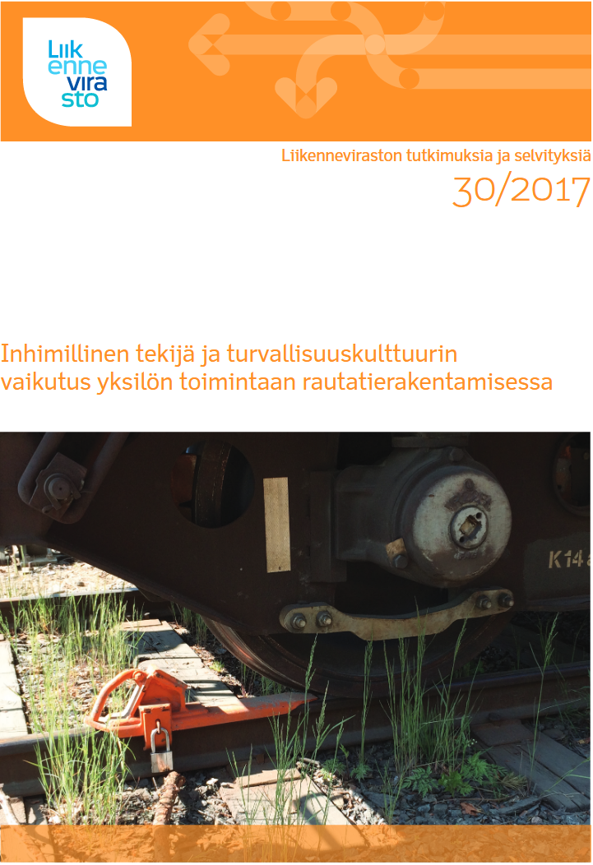
Inhimilliset tekijät
Taustoja
Inhimillinen tekijä ja turvallisuuskulttuurin
vaikutus yksilön toimintaan rautatierakentamisessa
Liikenneviraston tutkimuksia 30/2017
”…esitetään, että rautatieturvallisuuspoikkeama-
tarkastelussa ja selvityksissä huomioitaisiin…
inhimilliset tekijät”
Yksilön toiminta ja piirteet
Ryhmätason tekijät
Organisaatiotason tekijät
Työtoiminta, työn piirteet
(Muutoksenhallinta)

Slide 15
Inhimilliset tekijät
Taustoja
”Inhimillisen virheen korostaminen voi johtaa esimerkiksi siihen, ettei epäkohdista tai vaaratilanteista uskalleta kertoa ja raportoida syyllisen etsinnän pelossa. Inhimillisen tekijän huomioon ottaminen puolestaan kääntää ajattelun tekemiseen, johtamiseen ja työn järjestämiseen sekä ryhmän toimintaan.”
Anna-Maria Teperi, 28.3.2018, ATTRACKTIVE – VR Trackin sidosryhmäjulkaisu
Yksilön toiminta ja piirteet
Ryhmätason tekijät
Organisaatiotason tekijät
Työtoiminta, työn piirteet
(Muutoksenhallinta)

Slide 16
Inhimilliset tekijät
Taustoja
Inhimillisen tekijän tunnistaminen (ja tekninen toteutus) TURIssa luonnostellaan samankaltaiseksi kuin Finavian poikkeama- ja havaintoilmoitusjärjestelmässä

Slide 17
Inhimilliset tekijät
Yksilön toiminta ja piirteet
Työtoiminta, työn piirteet
Tilannetietoisuus
Työn laatu ja sisältö; työtilanteen vaativuus
Normien ja sovittujen toimintatapojen noudattaminen
Työn määrä; aikapaine, kiire
Kokonaisuuden tai kokonaistilanteen ymmärtäminen
Työnjako, tehtäväkuvaukset, töiden organisointi; selkeys
Vireystila
Laitejärjestelmien / tekniikan toimivuus ja käytettävyys
jne...
jne...
Ryhmätason tekijät
Organisaatiotason tekijät
Yhtenäinen kuva tilanteesta kaikilla jäsenillä
Johtamistapa ja -järjestelmä
Ryhmän kaikkien jäsenten tietämyksen hyödyntäminen
Organisaatio/toimintakulttuuri
Väärinkäsitykset tai -kuulemiset sekä näiden korjaaminen
Kokonaishallinta, keskinäinen ymmärrys toistensa töistä
jne…
jne…

Slide 18
Inhimilliset tekijät
Työntekijän havainnot auttoivat
auttoivat tilanteesta selviytymistä (+) tai
havaintojen puuttuminen vaikeutti
tilanteesta selviytymistä (-)
Yksilön toiminta ja piirteet
Tilannetietoisuus (havainnointi, muisti, päätöksenteko, reagointi)
Normien ja sovittujen toimintatapojen noudattaminen
Kokonaisuuden tai kokonaistilanteen ymmärtäminen
Vireystila
jne...

Slide 19
Inhimilliset tekijät
Organisaatiotason tekijät
Kulkiko tieto, olivatko ohjeet selkeitä
ja oliko niistä apua tilanteesta selviytymisessä (+)
vai vaikeuttivatko kyseiset asiat selviytymistä (-)
Johtamistapa ja -järjestelmä
Organisaatio-/johtamiskulttuuri
Eri organisaatiotahojen välinen yhteistyö
Kokonaishallinta
jne...

Slide 20
Kouluttautuminen
Liikenneviraston asiantuntijoille koulutusta ja perehdytystä
Onnettomuustutkintaan
Inhimillisiin tekijöihin

